Slide 1
AP 動作環境が制約された Cloudlet 環境に おける移動計画を利用したリソース割当て手法
情報学群 情報通信専攻
分散処理OS研究室
1180369 福永 昂輝
Notes:
AP 動作環境が制約された Cloudlet 環境における移動計画を利用したリソース割当て手法と題しまして、分散処理OS研究室、福永昂輝の卒業研究の発表を始めます。

Slide 2
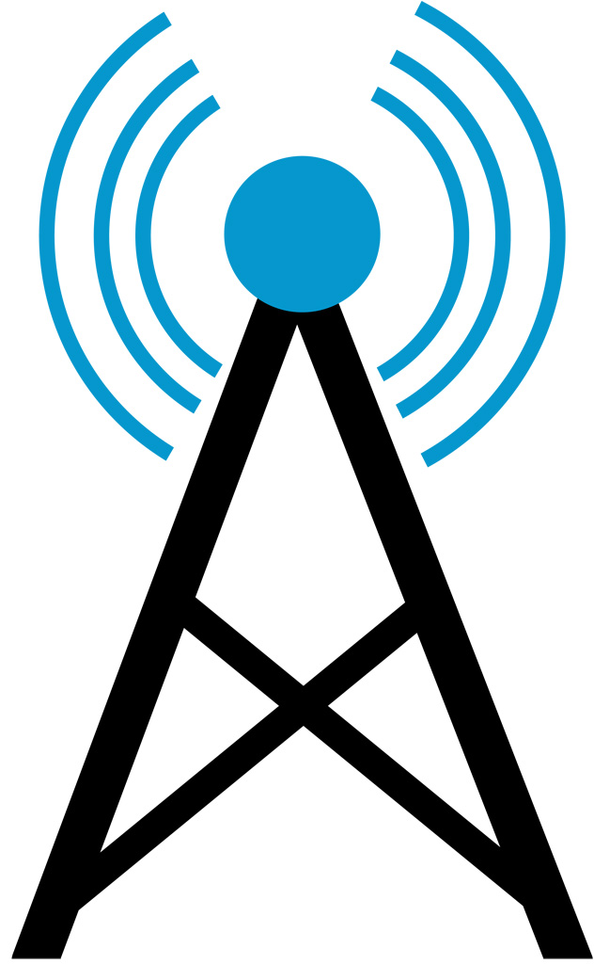
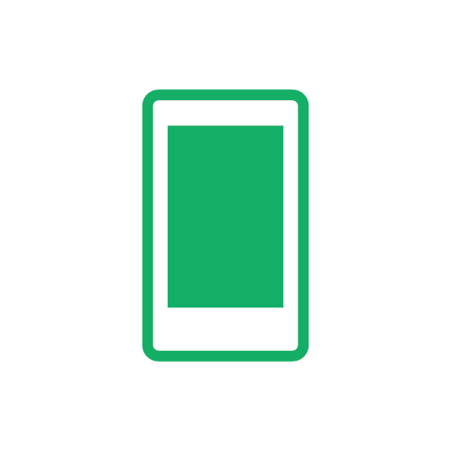
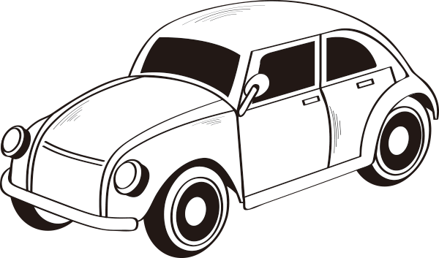
研究背景
データセンタ
無線通信
モバイル機器
Notes:
はじめに研究背景について説明します。
近年，クラウド環境の普及に伴い，車載端末やIoT機器のようなモバイル機器の処理をデータセンタで行われています．

Slide 3
研究背景
データセンタ
無線通信
通信遅延が問題
リアルタイム性
が求められる
モバイル機器
Notes:
しかしながら，モバイル機器が要求する処理はリアルタイム性が求められるものがあり，その場合，モバイル機器とサーバ間の通信遅延が問題となります。

Slide 4
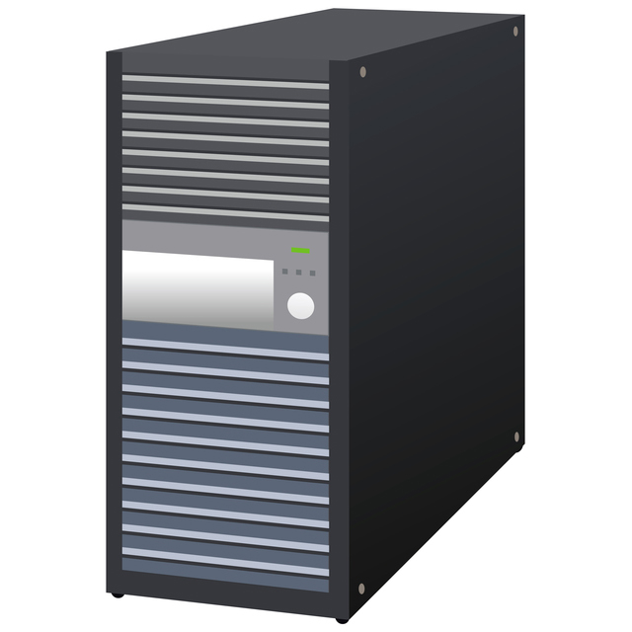
研究背景
データセンタ
Cloudlet
無線通信
・応答時間の向上
・サーバの負荷軽減
モバイル機器
Notes:
そこで実時間処理を要求するアプリケーションの実行をデータセンタのあるクラウドではなく、ユーザから距離の近い場所にコンピューティングリソースを配置し、そこで処理を行うCloudletを利用して，サーバ負荷の軽減や応答時間の改善を行う研究がなされています．

Slide 5
研究背景
データセンタ
Cloudlet
無線通信
負荷集中による
リソース不足
モバイル機器
Notes:
しかし、データセンタは豊富なりソースを持つのに対し、Cloudlet環境では貧弱なリソースしか持たせることができません。
そのため、車、携帯など移動するモバイル機器を対象としたシステムでは、なんらかの理由により、一部のCloudletに負荷が集中すると、リソース不足が発生すると考えられます。
そこで、本研究では、この問題を解決するために、Cloudletを用いた環境でモバイル機器を対象としたリソース割当ての手法を検討します。

Slide 6
Cloudletの問題点と方向性
問題点
貧弱なリソースのため、リソース枯渇の可能性
方向性
近傍のCloudletの使用
AP実行環境を考慮
Cloudlet2
Cloudlet1
最寄りであるCloudlet1のリソースが
ないので近傍にあるCloudlet2を使用する
モバイル機器
Notes:
ではCloudletの問題点と方向性について話していきます。
まず、Cloudletの問題点は，データセンタのように豊富なリソースを持たないため，リソース枯渇する問題があることです．本稿では，この問題に対し，モバイル機器が利用するアプリケーションがどのCloudlet環境で動作可能かを考慮した上で，モバイル機器の位置から許される距離の近傍Cloudletを利用し，割り当てることでリソースの枯渇を抑えることを目的とします。

Slide 7
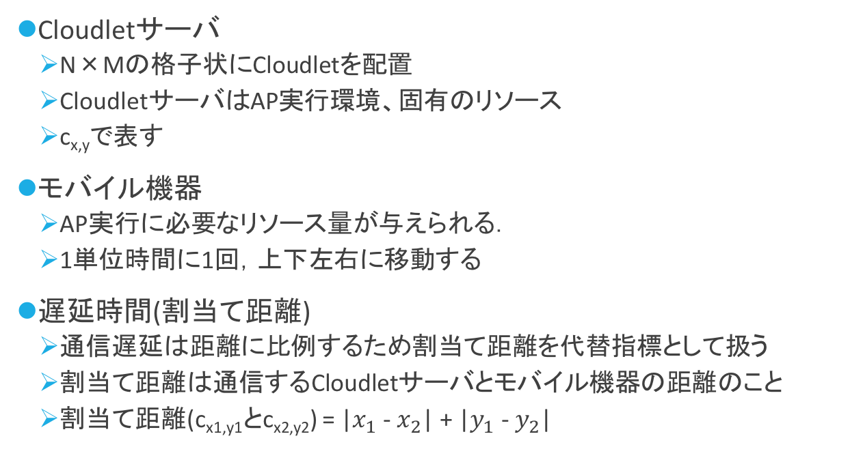
Cloudlet環境モデル
Cloudletサーバ
N×Mの格子状にCloudletを配置
CloudletサーバはAP実行環境、固有のリソース
c_{x,y}$で表す$
モバイル機器
AP実行に必要なリソース量が与えられる．
1単位時間に1回，上下左右に移動する
遅延時間(割当て距離)
通信遅延は距離に比例するため割当て距離を代替指標として扱う
割当て距離は通信するCloudletサーバとモバイル機器の距離のこと
割当て距離(c_{x1,y1}とc_{x2,y2}) = |$x_{1}$ - $x_{2}$| + |$y_{1}$ - $y_{2}$|
Notes:
次にCloudlet環境モデルについて話していきたいと思います。
Cloudletモデルを構築する上で、Cloudletサーバ、モバイル機器、遅延時間の３つが必要となります。
Cloudletサーバはnかけるmの格子状で、cxyで表されます。
モバイル機器はAP実行に必要なリソースが定義されます。
遅延時間は代替指標としてモバイル機器とCloudletとの距離を置き換えています。
次に図を使って説明したいと思います。

Slide 8
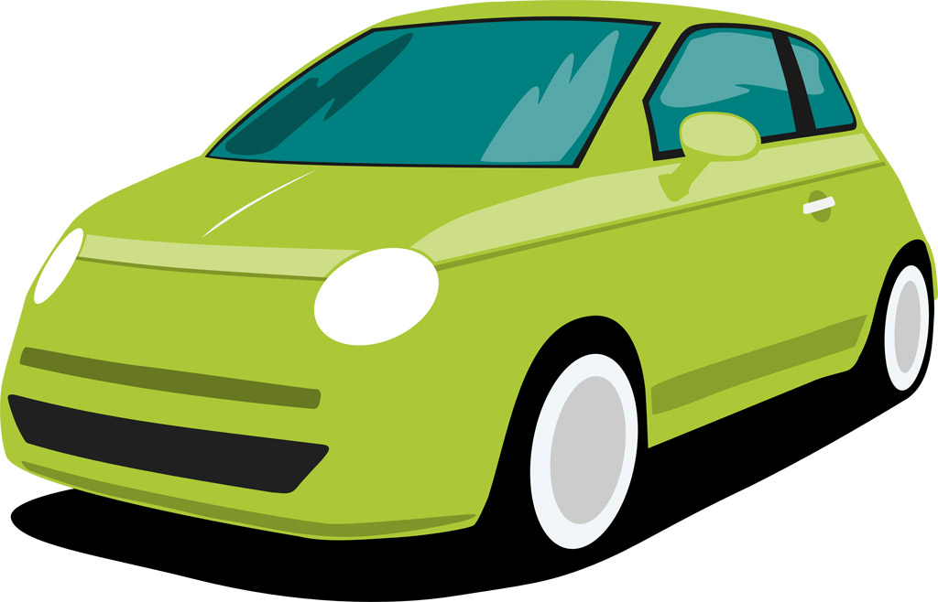





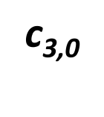






$$\text{c}\text{0,0}$$
$$\text{c}\text{1,0}$$
$$\text{c}\text{2,0}$$
$$\text{c}\text{3,0}$$
モバイル機器
$$\text{c}\text{0,1}$$
$$\text{c}\text{1,1}$$
$$\text{c}\text{2,1}$$
$$\text{c}\text{3,1}$$
実行可能AP
実行可能AP
$$\text{c}\text{0,2}$$
$$\text{c}\text{1,2}$$
$$\text{c}\text{2,2}$$
$$\text{c}\text{3,2}$$
実行可能AP
Notes:
各Cloudletはこのように二次元に配置され、格子状につながっており、cxyで表されます。
各Cloudletはアプリケーション実行環境を持ち、この例だとc00において丸と三角のAPの種類を実行可能という風になっております。
モバイル機器がc00にいるとして、モバイル機器は図のように動くことが可能となっています。

Slide 9



AP : ○
$$\text{c}\text{0,0}$$
$$\text{c}\text{1,0}$$
$$\text{c}\text{2,0}$$
$$\text{c}\text{3,0}$$
AP : △
$$d_{1}$$
$$d_{2}$$
$$\text{c}\text{0,1}$$
$$\text{c}\text{1,1}$$
$$\text{c}\text{2,1}$$
$$\text{c}\text{3,1}$$
$$\text{c}\text{0,2}$$
$$\text{c}\text{1,2}$$
$$\text{c}\text{2,2}$$
$$\text{c}\text{3,2}$$
AP : □
$$d_{3}$$
Notes:
次に割当てについて話していきます。
先ほどの図を利用して、格子状の上にc00,c02,c20の上にモバイル機器が位置しています。
C00に位置するモバイル機器をd1, C20に位置するモバイル機器をd2, C02に位置するモバイル機器をd3とし
D1は三角のアプリケーション, d2は○のアプリケーション, d3は四角のアプリケーションを利用します。
この時の割り当てですが、d1d3が利用するAPは三角と□なので位置するCloudletが実行可能なので同じ場所で割り当てることができ、割り当て距離も０ですが、
D2のAP○は対応してないため近傍のCloudletを利用することになり、割り当て距離が１になります。

Slide 10
リソース割当て手法
現行手法
混雑度順割当て 近傍Cloudletサーバへ要求されているリソース量から混雑の度合いを算出し、多くのリソースが要求される場所にあるモバイル機器から割当てを行う
目的
最大割当て距離を削減
全てのモバイル機器の中で最大の割り当て距離
Notes:
このようなモデルを対象としたリソース割当てアルゴリズムを考えます。
そこで現行手法の混雑度割当てを紹介します。
これは近傍Cloudletサーバへ要求されているリソース量から混雑の度合いを算出し、多くのリソースが要求される場所にあるモバイル機器から割当てを行います。
このアルゴリズムの目的としてはすべてのモバイル機器で最も割当て距離の大きいものを示す、最大割当て距離が可能な限り小さくなるようにしています。

Slide 11







混雑度順
加算距離=2
6
10
11
13
11
9
5
AP1
３
AP1
AP1
AP1
AP3
AP2
AP2
AP2
AP2
AP3
AP3
AP2
AP3
AP2
AP2
$$c_{2}$$
$$c_{3}$$
$$c_{4}$$
$$c_{5}$$
$$c_{6}$$
$$c_{7}$$
$$c_{8}$$
AP1
AP1
AP2
AP1
AP2
AP1
AP1
AP2
AP3
AP3
AP2
AP3
AP2
AP3
Notes:
次にこの手法を図で説明しようと思います。
この例では、１次元で説明します。
全てのアプリケーションのリソースは１、Cloudletのリソース量は3とします。
混雑度順では、加算距離というパラメータが与えられます。
どのくらい遠くのモバイル機器まで調べるかという値が加算距離となります
この例では、加算距離は２とします。
混雑度順では前処理として、モバイル機器の座標と要求リソースから各Cloudletの混雑度を求めます。
混雑度は周辺Cloudletにあるすべてのモバイル機器の要求リソースの和が混雑度となります。
。
たとえば、左端のc_{２}における混雑度を求める場合、c_{２}の場所にあるモバイル機器に加えて、距離1のc_{３}、距離２のc_{４}に位置するモバイル機器の要求リソースの和を取ります。
そのためc₁における混雑度は、１+3+2で、6となります。このような処理をすべてのCloudletに対し行います。
結果がこのようになりますので、もっとも混雑度が高いc5の場所にあるモバイル機器から割当処理を行います。
混雑度順では、

Slide 12
混雑度順
最大割当て距離 ２
加算距離=2
6
10
11
13
11
9
5
AP1
AP1
３
AP3
AP1
AP1
AP2
AP3
AP2
AP2
AP2
AP3
AP2
AP3
AP2
AP2
$$c_{2}$$
$$c_{3}$$
$$c_{4}$$
$$c_{5}$$
$$c_{6}$$
$$c_{7}$$
$$c_{8}$$
AP1
AP1
AP2
AP1
AP2
AP1
AP1
AP2
AP3
AP3
AP2
AP3
AP2
AP3
Notes:
先ほどでたデータから実際に割り当てを行います。
混雑度が13となっているCloudlet c₅の場所にあるモバイル機器から割当て処理を行います。
次に11の場所、10の場所、というように割当てを行っていくとこのようになります。
この時の最大割り当て距離は２となります。
しかし、一番混雑度が高い場所において到着順に依存するため、まるでかこった所において周辺にAP1の動作環境が少ないのに対してAP2が先に割り当てられています。
この状態で負荷がかかると割当て距離が大きくなる可能性があ理ます

Slide 13
提案手法
割当て処理をモバイル機器単位に変更
モバイル機器に優先度を付与
優先度 = APの種類ごとの混雑度 / 周辺のAP動作環境の数
混雑している場所において周辺にAP動作環境が少ないほど先に割り当てられる
Notes:
この問題を改善するために割当て処理をモバイル機器に優先度を与える手法に変更することで改善していきます。
優先度はアプリケーションの種類ごとに混雑度をとり、周辺のAP動作環境の数で割ることで算出します。
この手法では混雑している場所において周辺に動作環境が少ないほど先に割り当てられるため、先ほどの問題を改善できると期待できます。

Slide 14
提案手法
AP1 の混雑度 = 5
AP2 の混雑度 = 4
AP1 の利用可能Cloudlet = 3
AP2 の利用可能Cloudlet = 4
AP1 を利用するモバイル機器の優先度 = 1.6
AP2 を利用するモバイル機器の優先度 = 1.0
加算距離=2
AP1
３
AP1
AP1
AP1
AP1
AP2
AP1
AP2
AP2
AP1
AP2
AP2
AP3
AP3
AP2
AP3
AP2
AP2
$$c_{2}$$
$$c_{3}$$
$$c_{4}$$
$$c_{5}$$
$$c_{6}$$
$$c_{7}$$
$$c_{8}$$
AP1
AP1
AP2
AP1
AP2
AP1
AP1
AP2
AP3
AP3
AP2
AP3
AP2
AP3
Notes:
これを先ほどの例を用いて説明します。
C5においてAP1の混雑度は５、周辺に利用可能なCloudletは３となります
またAP2の混雑度は4、周辺に利用可能なCloudletは４になります。
この時、AP1を利用するモバイル機器の優先度は1.6 , AP2を利用するモバイル機器の優先度は1.0なので
AP1を利用するモバイル機器が先に処理されます。

Slide 15
提案手法
最大割当て距離 1
加算距離=2
AP2
３
AP3
AP2
AP1
AP1
AP3
AP1
AP3
AP1
AP2
AP1
AP2
AP1
AP2
AP2
$$c_{2}$$
$$c_{3}$$
$$c_{4}$$
$$c_{5}$$
$$c_{6}$$
$$c_{7}$$
$$c_{8}$$
AP1
AP1
AP2
AP1
AP2
AP1
AP1
AP2
AP3
AP3
AP2
AP3
AP2
AP3
Notes:
次にさきほどの例で割り当てを行うとどうなのかを示します
この例において優先度が最大になるのは、c5 のap1になるのでそこから割り当てを行っていき、他の優先度が高いモバイル機器を順番に処理していくと
こうなります。
この時最大割り当て距離は１となります。

Slide 16
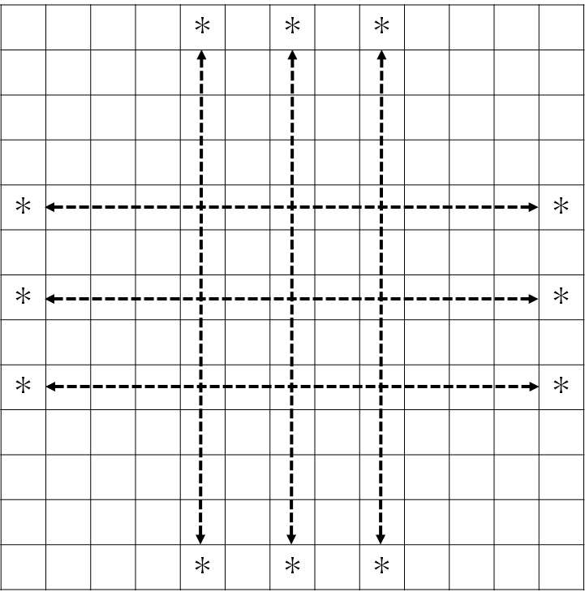
シミュレーション評価
サイズ | 30×30
時間 | 30(単位時間)
APの種類 | 3
実行プラットフォーム | 3
評価項目
最大割当て時間
→割当て距離の最大
＊ 移動開始エリア
移動経路
Notes:
これらの手法を利用してシミュレーション評価を行いました。
この図はシミュレーションで用いるCloudletの配置図とモバイル機器が移動する経路を示しています。
＊マークが付けられたエリアは、モバイル機器が移動を開始する場所。点線はモバイル機器の移動経路となります。
評価はすべてのモバイル機器とCloudlet間の通信の中でもっとも大きな値である最大割当て距離を算出します。

Slide 17
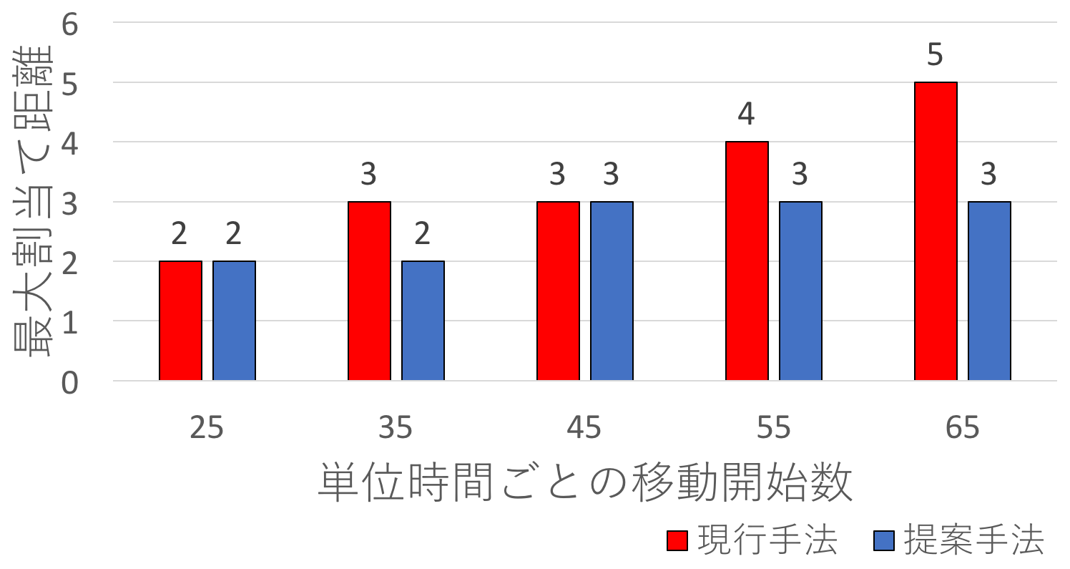
シミュレーション結果
Notes:
これがその結果となります
縦軸は最大割当て距離で、各手法においてもっとも大きかった割当距離を示しています。
横軸は先ほど説明した角移動開始エリアで生成されるモバイル機器数を示しています。数値が大きくなれば負荷が大きくなります。
現行手法は、モバイル機器数が増大すると、最大割当て距離が5まで増加しますが、提案手法では負荷が大きくなっても最大割り当て距離が3となっています。
このことから、混雑度順に割当て処理を行うことで大きく最大割当て距離を削減できることがわかります。

Slide 18
まとめ
Cloudletについて
貧弱なリソース
リソースの枯渇
AP動作制約を考慮した割当て手法の提案
現行手法では、実行環境が考慮されていない
AP動作環境を考慮した割当て手法を提案
Notes:
まとめに入ります。
現在のCloudletの課題をあげ、その解決のために現行手法の混雑度順を紹介しました。
しかしこの手法ではAP実行環境が考慮されておらず、遅延時間が増加する恐れがあります。
そこで、モバイル機器に優先度を付与する手法を提案しました。
この方式では負荷がかかるとともに割り当て距離が減少する結果が出たため、有効的であると明らかにしました。
これがまとめになっております
以上で発表を終わります。ご静聴ありがとうございました。

